Slide 1
第一章 概率论的基本概念
随机试验、样本空间、随机事件、频率与概率
宫改云

Slide 2
本章知识结构
概率论的基本概念
随机实验
条件
概率
样本空间
随机事件
独立性
频率与概率
等可能概型

Slide 3
一、随机现象
自然界和社会上发生的两类现象
确定性现象
随机现象
现实社会中的现象
在地球表面向上抛一物品会下落
抛硬币观察是正面还是反面朝上
杭州移动公司明天的被呼叫次数
特征：结果确定
特征：结果不确定，但有统计规律性
----确定
----不确定
----不确定

Slide 4
二、随机实验
概率论与数理统计是研究和揭示随机现象统计规律性的一门数学学科。
随机实验的特点：
在相同的条件下重复进行
事先明确试验的所有可能结果(结果不止一个)
试验进行前不确定哪一个结果会出现

Slide 5





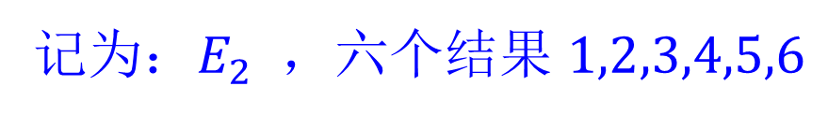
二、随机实验
实例：
抛一枚硬币观察试验结果
抛一颗骰子，观察出现的点数
测试某批灯泡的寿命
记为：$E_{1}$ ，两个结果：正面$H$，反面$T$
记为：$E_{2}$ ，六个结果 $1,2,3,4,5,6$
记为：$E_{3}$ ，无穷多个结果

Slide 6
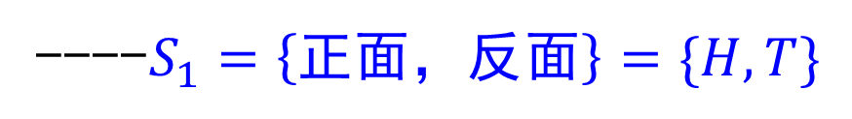
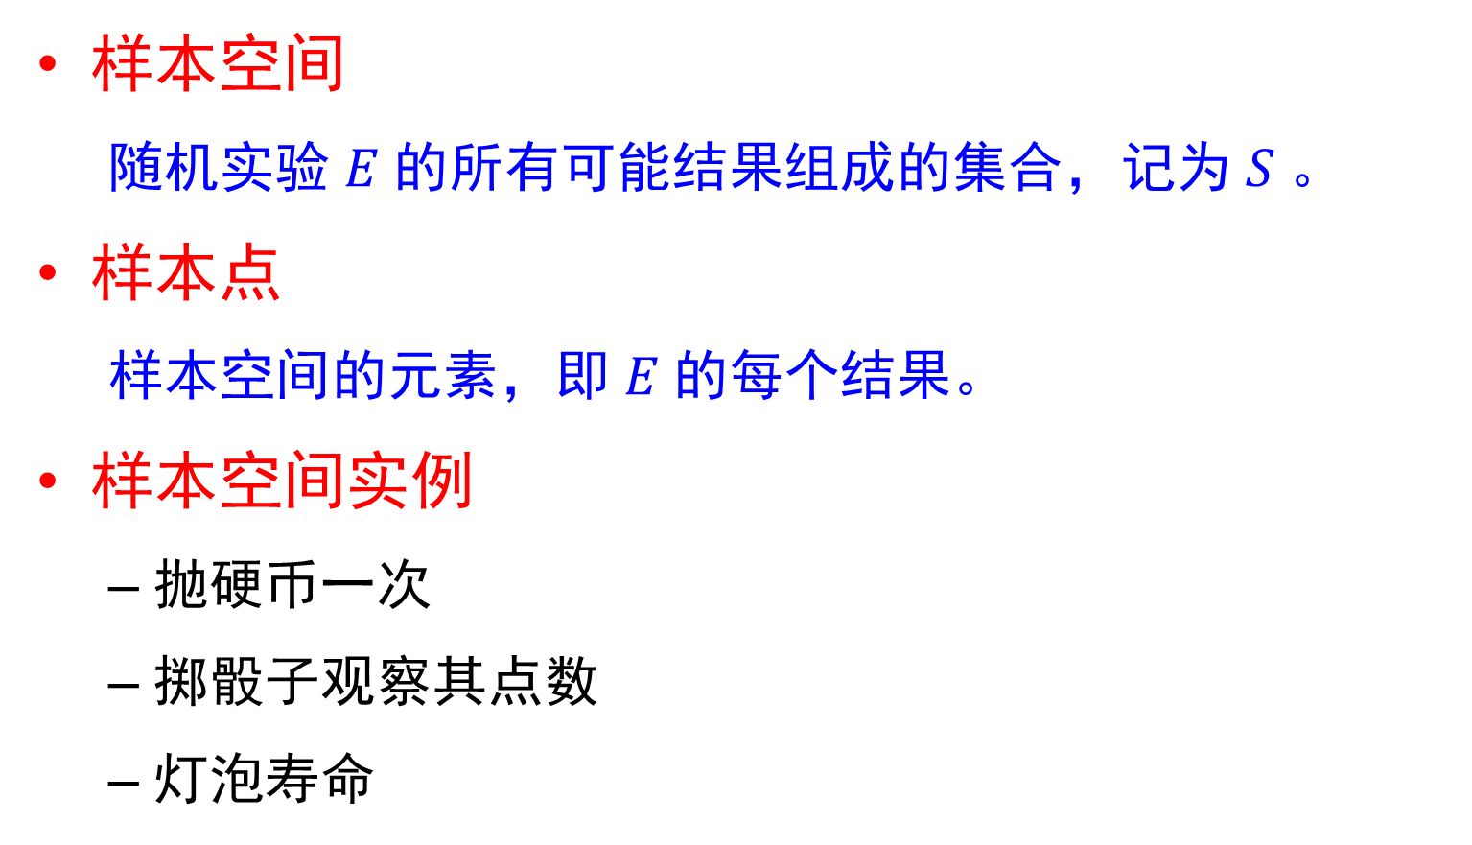
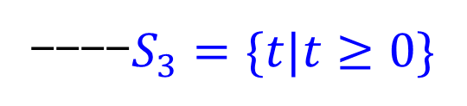
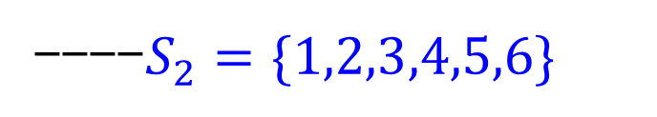
三、样本空间
样本空间
随机实验$E$的所有可能结果组成的集合，记为$S$。
样本点
样本空间的元素，即$E$的每个结果。
样本空间实例
抛硬币一次
掷骰子观察其点数
灯泡寿命
----$S_{1}=\left\{正面，反面\right\}=\{H,T\}$
----$S_{2}=\{1,2,3,4,5,6\}$
----$S_{3}=\{t|t≥0\}$

Slide 7

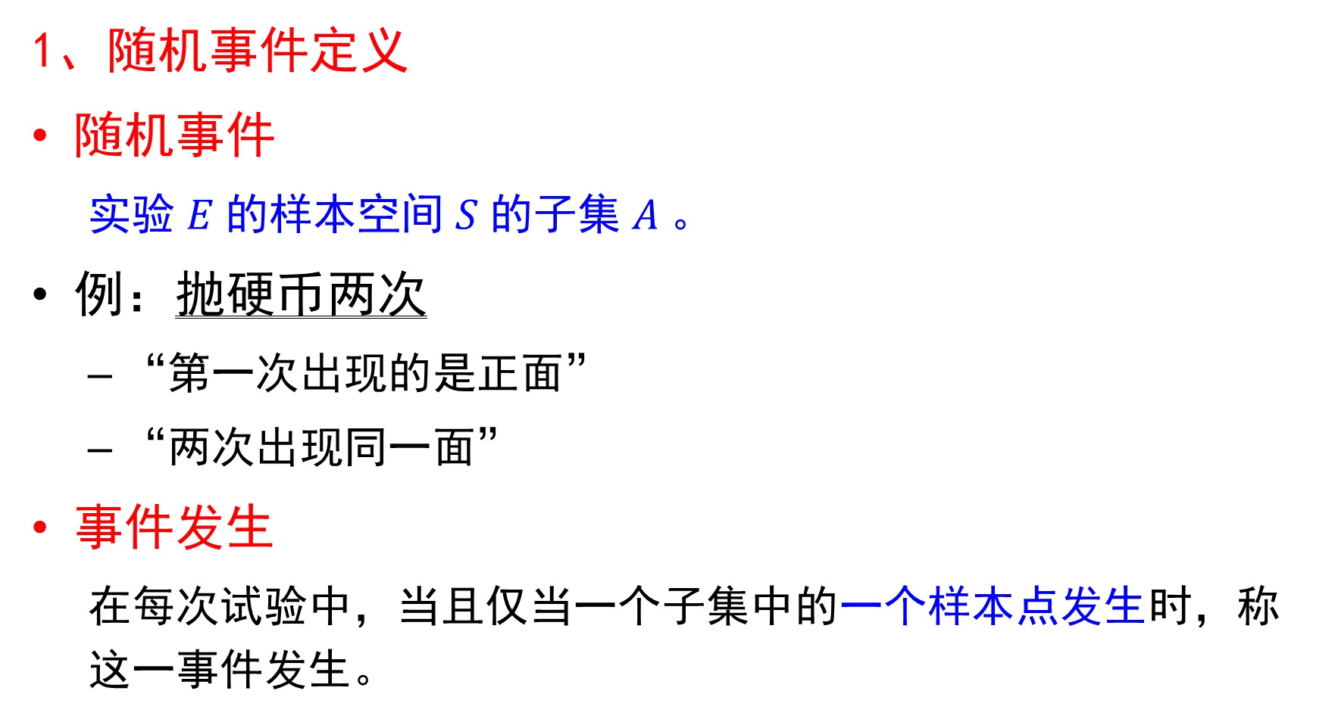

四、随机事件
1、随机事件定义
随机事件
实验$E$的样本空间$S$的子集$A$。
例：抛硬币两次
“第一次出现的是正面”
“两次出现同一面”
事件发生
在每次试验中，当且仅当一个子集中的一个样本点发生时，称这一事件发生。
$$A_{1}=\{HH,HT\}$$
$$A_{2}=\{HH,TT\}$$

Slide 8
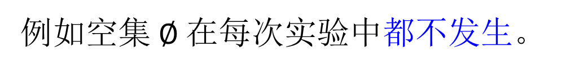

四、随机事件
基本事件
由一个样本点组成的单点集
必然事件
每次实验中一定发生的事件
不可能事件
每次实验中都不可能发生的事件
例如：样本空间 $S$ 在每次实验中均发生。
例如空集$∅$在每次实验中都不发生。

Slide 9



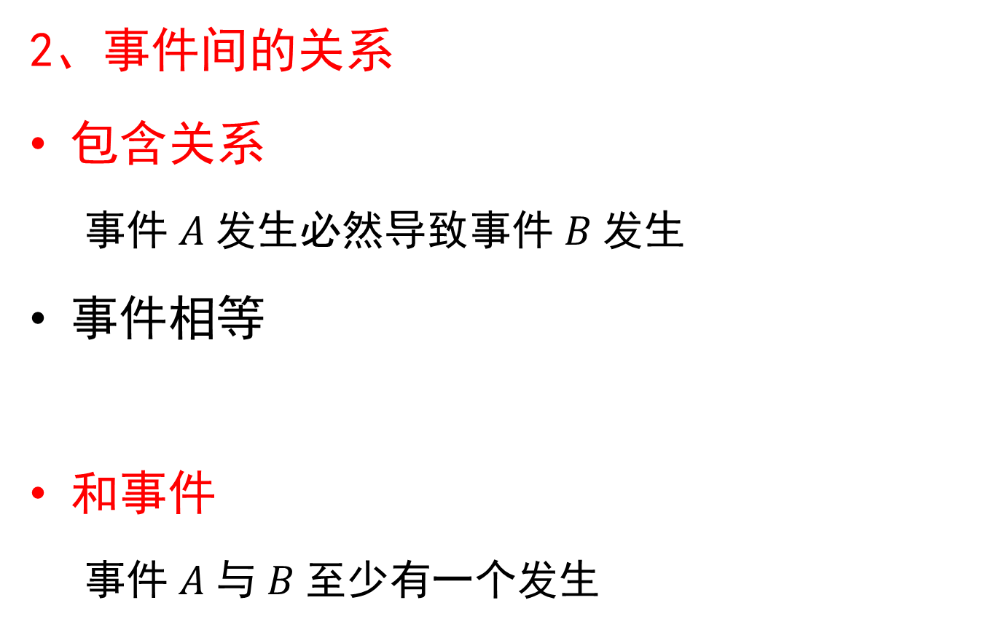

四、随机事件
2、事件间的关系
包含关系
事件$A$发生必然导致事件$B$发生
事件相等
和事件
事件$A$与$B$至少有一个发生
$$A⊂B$$
$$\left\{\begin{aligned}A⊂B \\ B⊂A\end{aligned}\right.$$
$$A=B$$
$$A∪B=\{x|x∈A 或 x∈B\}$$

Slide 10
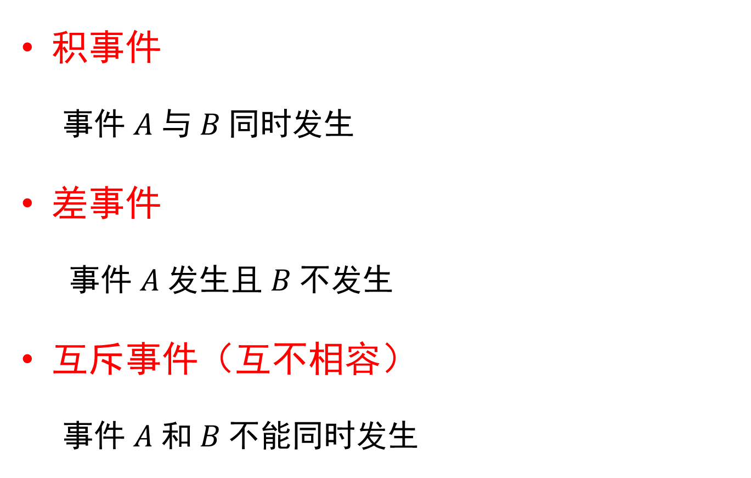



四、随机事件
积事件
事件$A$与$B$同时发生
差事件
事件$A$发生且$B$不发生
互斥事件（互不相容）
事件$A$和$B$不能同时发生
$A∩B=\{x|x∈A 且 x∈B\}$
$$A−B=\{x|x∈A 且 x∉B\}$$
$$A∩B=∅$$

Slide 11
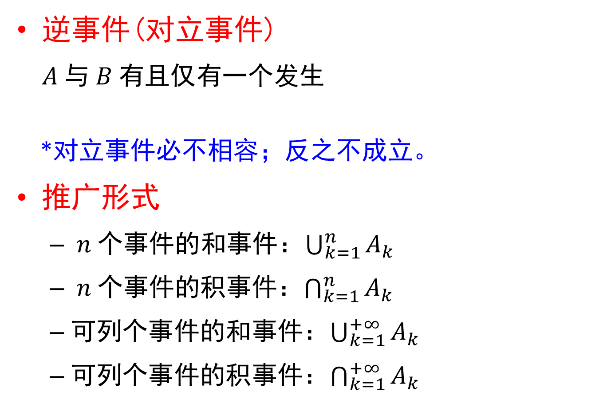


四、随机事件
逆事件(对立事件)
$A$与$B$有且仅有一个发生
*对立事件必不相容；反之不成立。
推广形式
$n$个事件的和事件：$\bigcup_{k=1}^{n}{A_{k}}$
$n$个事件的积事件：$\bigcap_{k=1}^{n}{A_{k}}$
可列个事件的和事件：$\bigcup_{k=1}^{+∞}{A_{k}}$
可列个事件的积事件：$\bigcap_{k=1}^{+∞}{A_{k}}$
$$B=\overline{A}$$
$$A∩B=φ 且 A∪B=S$$

Slide 12








四、随机事件
重要公式
$$φ⊂AB⊂\begin{matrix}A \\ B\end{matrix}⊂A∪B⊂S$$
$$\overset{̿}{A}=A$$
$$\overline{A}=S−A$$
$$A=\overline{B}⇔A∩B=φ,A∪B=S$$
$$A−B=A\overline{B}=A−AB$$
$$A=AB∪A\overline{B}$$
$$A∪B=A∪\left(B−AB\right)=A∪(B−A)$$
$$AB=A−A\overline{B}=B−\overline{A}B$$

Slide 13






四、随机事件
3、事件间的运算
交换律
结合律
分配律
德摩根律
* 与集合的运算规律完全一致！
$$A∪B=B∪A$$
$$A∩B=B∩A$$
$$A∪(B∪C)=(A∪B)∪C$$
$$A∩(B∩C)=(A∩B)∩C$$
$$A∪(B∩C)=(A∪B)∩(A∪C)$$
$$A∩(B∪C)=(A∩B)∪(A∩C)$$
$$\overline{A∪B}=\overline{A}∩\overline{B}$$
$$\overline{A∩B}=\overline{A}∪\overline{B}$$

Slide 14

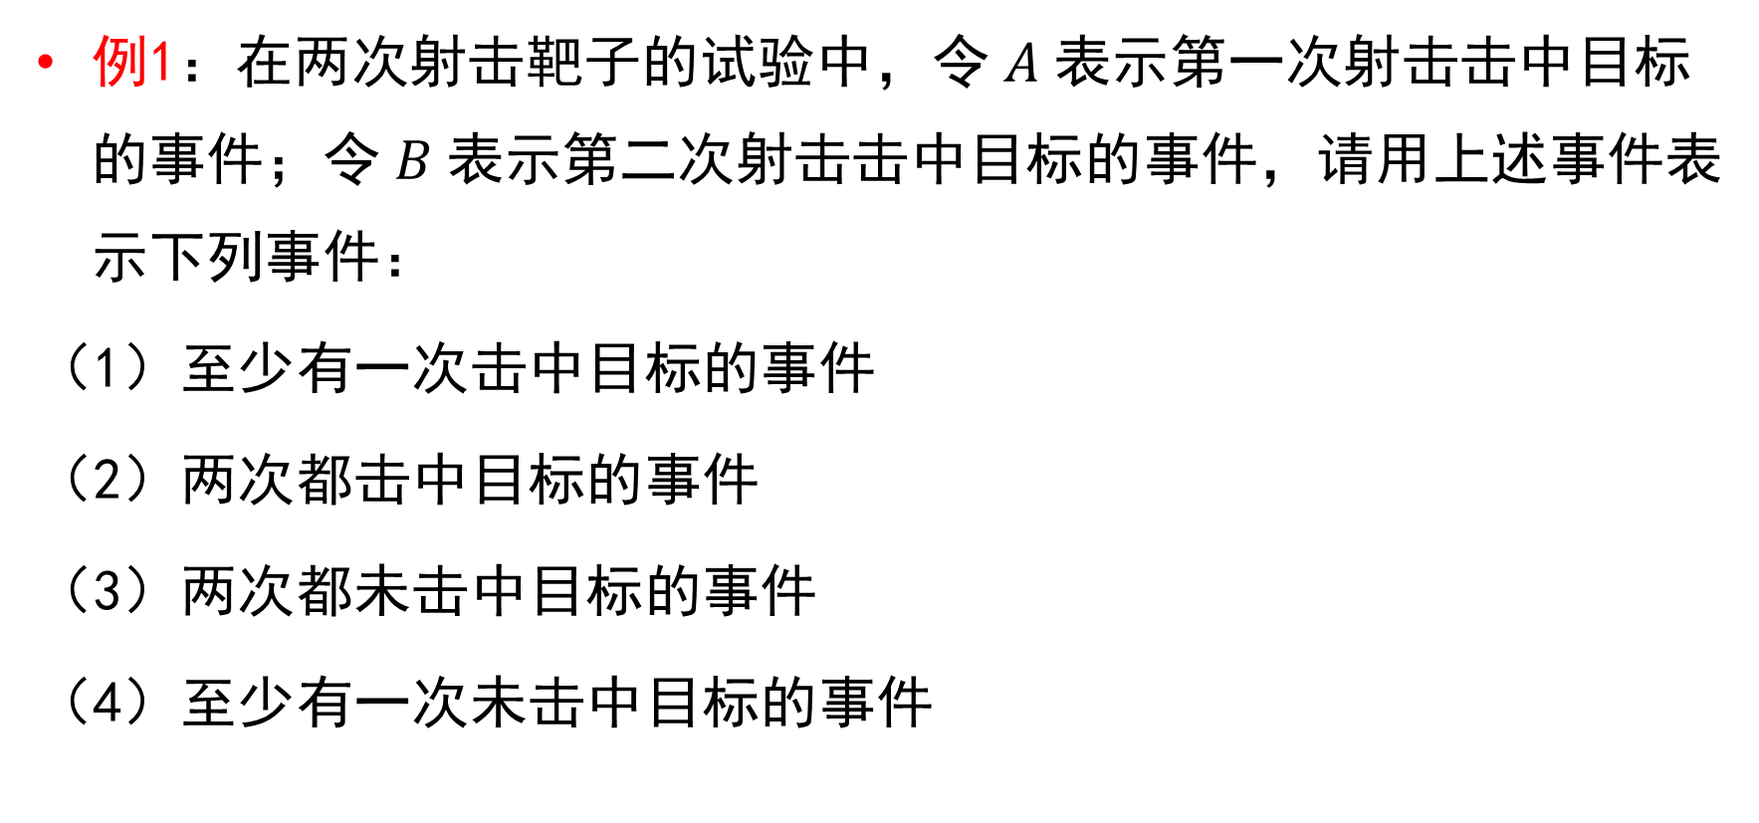



四、随机事件
例1：在两次射击靶子的试验中，令$A$表示第一次射击击中目标的事件；令$B$表示第二次射击击中目标的事件，请用上述事件表示下列事件：
（1）至少有一次击中目标的事件
（2）两次都击中目标的事件
（3）两次都未击中目标的事件
（4）至少有一次未击中目标的事件
$$A∪B$$
$$A∩B=AB$$
$$\overline{A}\overline{B}=\overline{A∪B}$$
$$\overline{A}∪\overline{B}=\overline{A∩B}$$

Slide 15
练习题
1、某人连续购买彩票，令事件A、B、C分别表示第一次、第二次、第三次所买彩票中奖，试用A、B、 C及其运算表示下列事件：
（1）第三次未中奖；（2）第三次才中奖；
（3）恰有一次中奖；（4）至少有一次中奖；
（5）不止一次中奖；（6）至多中奖两次。

Slide 16
练习题
2、设A、B为任意两事件，则 表示：
A、必然事件
B、不可能事件
C、A、B恰好有一个发生
D、A、B不能同时发生
答案： C

Slide 17
练习题
C
3.如果事件 与 互不相容，则（ ）
(A) ；(B) ； (C) ；(D) ．
4.两事件 与 ，则下列关系正确的是（ ）．
(A) ； (B) ；
(C) ； (D) ．
B
5.对于任意两事件 和 ，与 不等价的是( )．
D
(A) ； (B) ； (C) ；(D) ．

Slide 18





五、频率及其性质
频率
频率的性质
非负性与规范性
有限可加性
$$f_{n}(A)=\frac{n_{A}}{n}$$
事件$A$发生的次数(频数)为$n_{A}$
$在相同条件下$进行$n$次实验
$$0≤f_{n}\left(A\right)≤1;f_{n}\left(S\right)=1$$
若$A_{i}(i=1,2,⋯,n)$两两互不相容，则
$${f_{n}(A}_{1}∪A_{2}∪⋯∪A_{n})=f_{n}(A_{1})+⋯+f_{n}(A_{n})$$

Slide 19
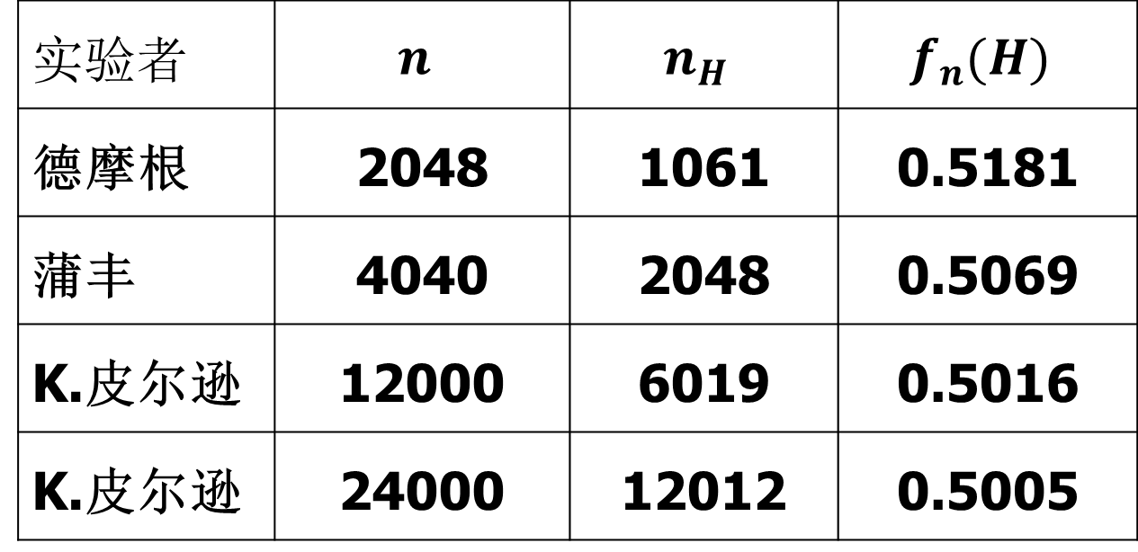
五、频率及其性质
实例1：抛硬币实验
实验者 | $$n$$ | $$n_{H}$$ | $$f_{n}(H)$$
德摩根 | 2048 | 1061 | 0.5181
蒲丰 | 4040 | 2048 | 0.5069
K.皮尔逊 | 12000 | 6019 | 0.5016
K.皮尔逊 | 24000 | 12012 | 0.5005
* 频率呈现“稳定性”!

Slide 20
五、频率及其性质
实例1：抛硬币实验
实例2：英文中特定字母出现频率
字母 | 频率 | 字母 | 频率 | 字母 | 频率
E | 0.1268 | I | 0.0707 | X | 0.0060
T | 0.0978 | N | 0.0706 | J | 0.0010
A | 0.0788 | S | 0.0634 | Q | 0.0009
O | 0.0776 | …… | …… | Z | 0.0006

Slide 21
五、频率及其性质
实例1：抛硬币实验
实例2：英文中特定字母出现频率
猜想：当实验次数充分大时，频率趋于稳定？
结论：YES！
频率稳定性即通常所说的统计规律性，其稳定值是事件在一次试验中发生的可能性大小的数－－概率。

Slide 22



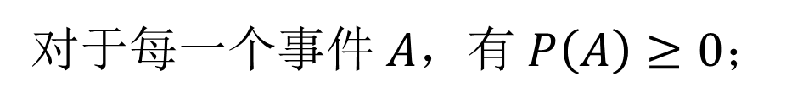


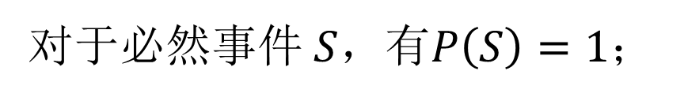
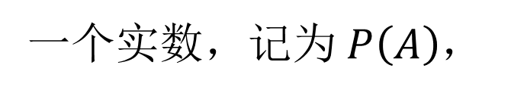
六、概率
1、概率定义
非负性：
规范性：
可列可加性：
设$E$是随机实验，$S$是它的样本空间，
对于$E$的每一个事件$A$赋予
一个实数，记为$P\left(A\right)$，
称之为事件$A\text{的}\text{概率}\text{。}$
如果集合函数$P\left(⋅\right)$满足
如下条件：
对于每一个事件$A$，有$P\left(A\right)≥0$；
对于必然事件$S$，有$P\left(S\right)=1$；
若$A_{i}A_{j}=∅(i,j=1,2,⋯,i≠j)$ ，则
$${P(A}_{1}∪A_{2}∪⋯)=P(A_{1})+P(A_{2})+⋯$$

Slide 23
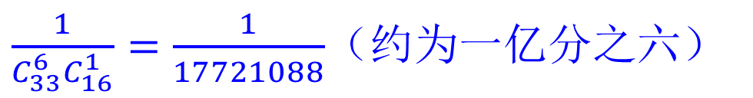

六、概率
公理化定义
统计定义
例子
双色球(红33选6，蓝16选1)买一次中特等奖的概率？
上述概率定义为公理化定义，是人们在长期实践中总结出来的正
确的结论。
随机事件$A$在试验中发生的可能性大小。
$\frac{1}{C_{33}^{6}C_{16}^{1}}=\frac{1}{17721088}$（约为一亿分之六）

Slide 24
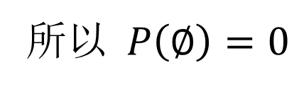

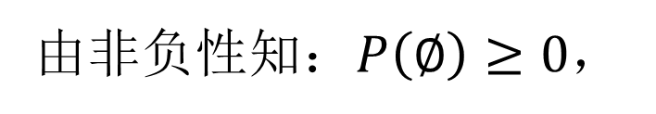

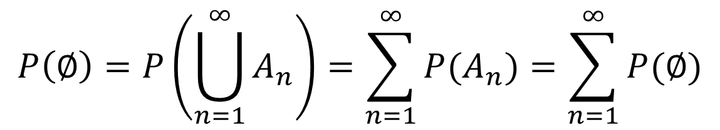

六、概率
2、概率的性质
(1)不可能事件的概率
$$P\left(∅\right)=0$$
$$\bigcup_{n=1}^{+∞}{A_{n}}=∅$$
证明：
令$A_{n}=∅ \left(n=1,2,⋯\right)$，则
且 $A_{i}A_{j}=∅ \left(i≠j;i,j=1,2,⋯\right)$，
由可列可加性得：
$$P\left(∅\right)=P\left(\bigcup_{n=1}^{∞}{A_{n}}\right)=\sum_{n=1}^{∞}{P(A_{n})}=\sum_{n=1}^{∞}{P(∅)}$$
由非负性知：$P\left(∅\right)≥0$，
所以$P\left(∅\right)=0$

Slide 25



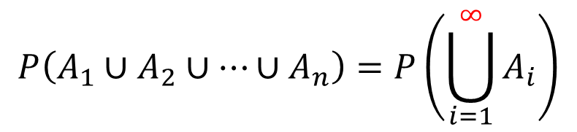
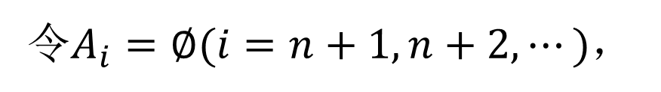
六、概率
(2)有限可加性
若$A_{1}$，$A_{2}$，$⋯，A_{n}$是两两互不相容的事件，则
$$P\left(A_{1}∪A_{2}∪⋯∪A_{n}\right)=P\left(A_{1}\right)+P\left(A_{2}\right)+⋯+P(A_{n})$$
证明：
令$A_{i}=∅(i=n+1,n+2,⋯)$，
从而有
$$P\left(A_{1}∪A_{2}∪⋯∪A_{n}\right)=P\left(\bigcup_{i=1}^{∞}{A_{i}}\right)$$
$$=\sum_{i=1}^{∞}{P(A_{i})}$$
可列
可加性
$$=\sum_{k=1}^{n}{P(A_{k})}+0$$
$$=P\left(A_{1}\right)+P\left(A_{2}\right)+⋯+P(A_{n})$$
不可能事件的概率为零

Slide 26


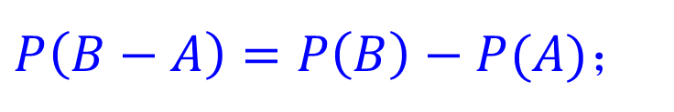
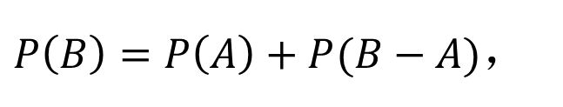
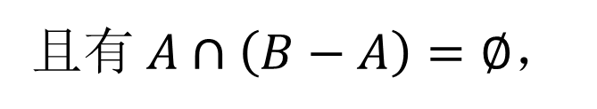


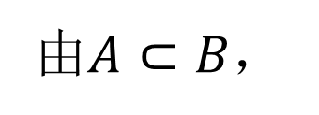

六、概率
(3)差事件的概率
注意此条件！
若$A$，$B$是两个事件，
若$A⊂B$，
则有：
$P\left(B−A\right)=P\left(B\right)−P(A)$；
$$P\left(B\right)≥P\left(A\right)。$$
证明：
由$A⊂B$，
从而有$B=A∪(B−A)$，
且有$A∩\left(B−A\right)=∅$，
由概率的有限可加性：
$P\left(B\right)=P\left(A\right)+P(B−A)$，
移项即可。
又由概率的非负性：
$$P\left(B\right)≥P\left(A\right)。$$

Slide 27








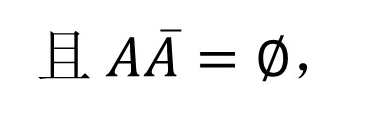

六、概率
(4)“减法公式”
(5)任一事件概率
(6)逆事件的概率
注
若$A$，$B$是两个事件，则有：
$$P\left(B−A\right)=P\left(B\overline{A}\right)=P\left(B−AB\right)$$
$$=P\left(B\right)−P\left(AB\right)$$
若$A$是任一事件，则有：
$$P\left(A\right)≤1$$
对于事件$A$，有：
$$P\left(\overline{A}\right)=1−P(A)$$
证明：
由$A∪\overline{A}=S$，
且$A\overline{A}=∅$，
有：
$$P\left(S\right)=1=P\left(A∪\overline{A}\right)=P\left(A\right)+P(\overline{A})$$
即证。
$$P\left(A\right)=0⇏A=∅$$
$$P\left(A\right)=1⇏A=S$$

Slide 28



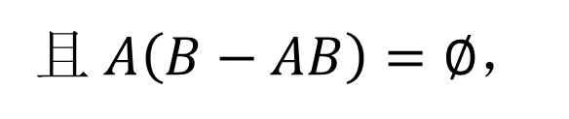


六、概率
(7)加法公式
变形形式
若$A$，$B$是任意两个事件，则有：
$$P\left(A∪B\right)=P\left(A\right)+P\left(B\right)−P(AB)$$
证明：
由$A∪B=A∪(B−AB)$，
且$A\left(B−AB\right)=∅$，
并且$AB⊂B$，有
$$P\left(A∪B\right)=P\left(A\right)+P\left(B−AB\right)$$
有限可加性
$$=P\left(A\right)+P\left(B\right)−P(AB)$$
包含关系
$$P\left(A∪B\right)−P(A)=P\left(B\right)−P(AB)$$
$$P\left(A∪B\right)+P\left(AB\right)=P\left(A\right)+P(B)$$

Slide 29

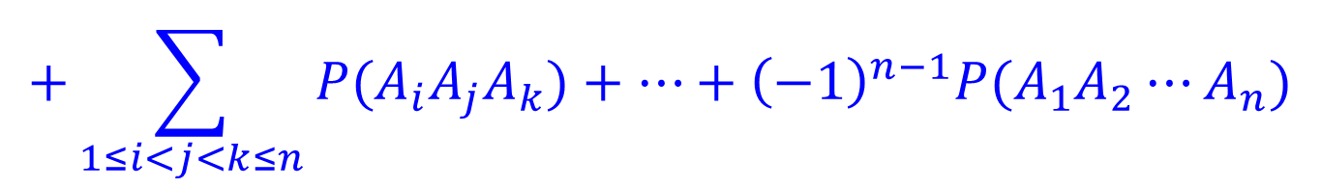
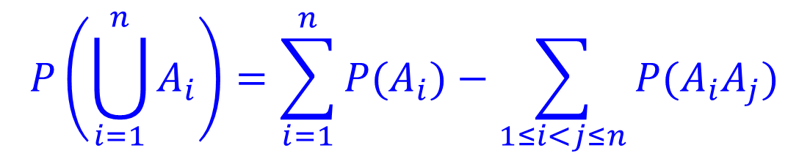
六、概率
加法公式推广
三个事件时：
$$P\left(A∪B∪C\right)=P\left(A\right)+P\left(B\right)+P\left(C\right)−P(AB)$$
$$−P\left(BC\right)−P\left(AC\right)+P(ABC)$$
多个事件时：
$$P\left(\bigcup_{i=1}^{n}{A_{i}}\right)=\sum_{i=1}^{n}{P(A_{i})}−\sum_{1≤i<j≤n}{P(A_{i}A_{j})}$$
$$+\sum_{1≤i<j<k≤n}{P(A_{i}A_{j}A_{k})}+⋯+{\left(−1\right)}^{n−1}P(A_{1}A_{2}⋯A_{n})$$

Slide 30
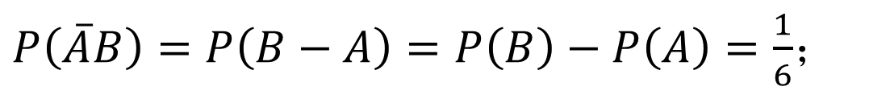
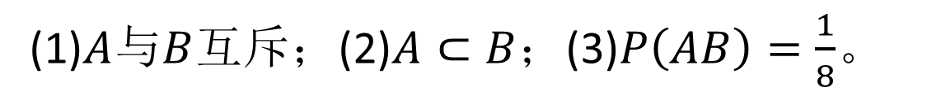

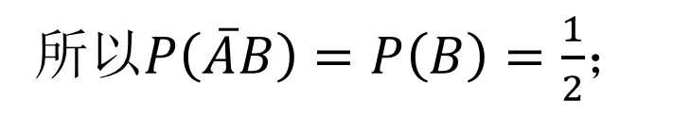
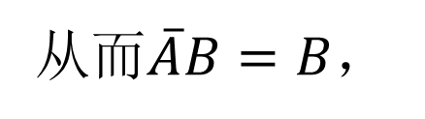
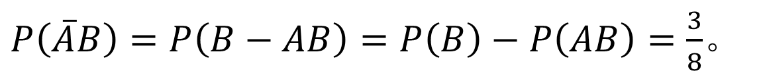
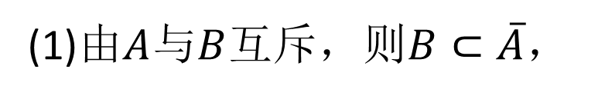

六、概率
例2
设$P\left(A\right)=\frac{1}{3}$，$P(B)=\frac{1}{2}$，在如下条件下求$P(\overline{A}B)$的值：
(1)$A$与$B$互斥；(2)$A⊂B$；(3)$P\left(AB\right)=\frac{1}{8}$。
解：
(1)$由A$与$B$互斥，则$B⊂\overline{A}$，
从而$\overline{A}B=B$，
所以$P\left(\overline{A}B\right)=P\left(B\right)=\frac{1}{2}$；
(2)$由A⊂B$，则由事件的关系和差事件的概率得
$P\left(\overline{A}B\right)=P\left(B−A\right)=P\left(B\right)−P\left(A\right)=\frac{1}{6}$；
(3)$由P\left(AB\right)=\frac{1}{8}$，则
$P\left(\overline{A}B\right)=P\left(B−AB\right)=P\left(B\right)−P\left(AB\right)=\frac{3}{8}$。

Slide 31
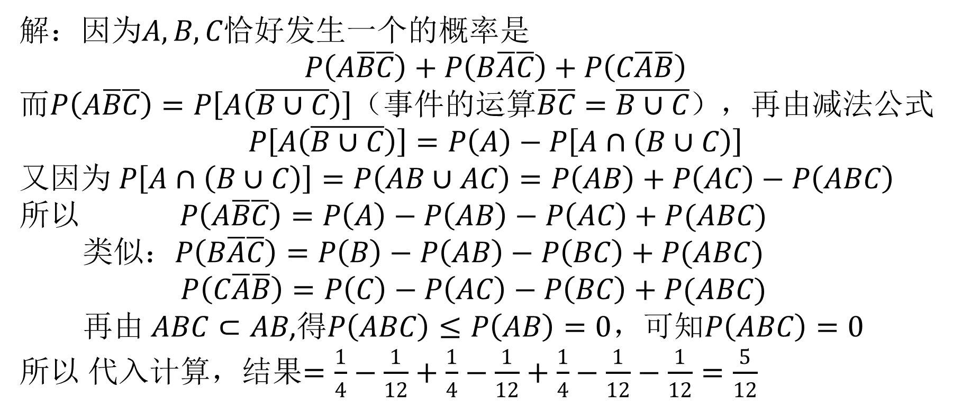
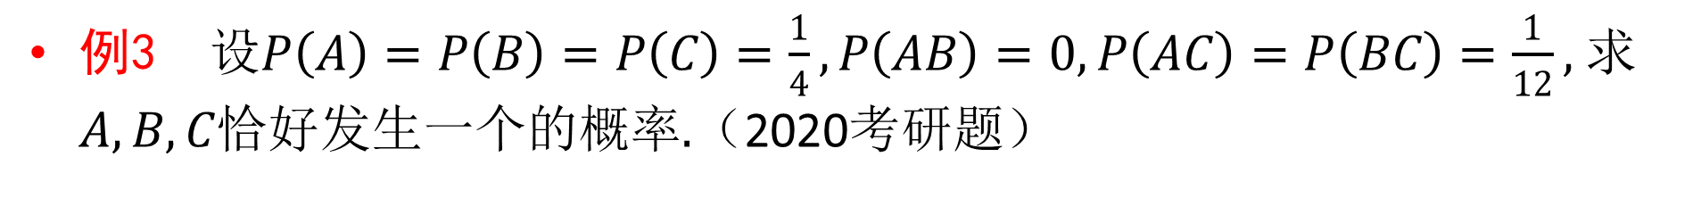
六、概率
例3 设$P\left(A\right)=P\left(B\right)=P\left(C\right)=\frac{1}{4},P\left(AB\right)=0,P\left(AC\right)=P\left(BC\right)=\frac{1}{12},$ 求$A,B,C$恰好发生一个的概率$.$（2020考研题）
解：因为$A,B,C$恰好发生一个的概率是
$$P\left(A\overline{B}\overline{C}\right)+P\left(B\overline{A}\overline{C}\right)+P\left(C\overline{A}\overline{B}\right)$$
而$P\left(A\overline{B}\overline{C}\right)=P\left[A\left(\overline{B∪C}\right)\right]$（事件的运算$\overline{B}\overline{C}=\overline{B∪C}$），再由减法公式
$$P\left[A\left(\overline{B∪C}\right)\right]=P\left(A\right)−P\left[A∩\left(B∪C\right)\right]$$
又因为 $P\left[A∩\left(B∪C\right)\right]=P\left(AB∪AC\right)=P\left(AB\right)+P\left(AC\right)−P\left(ABC\right)$
所以 $P\left(A\overline{B}\overline{C}\right)=P\left(A\right)−P\left(AB\right)−P\left(AC\right)+P(ABC)$
类似：$P\left(B\overline{A}\overline{C}\right)=P\left(B\right)−P\left(AB\right)−P\left(BC\right)+P(ABC)$
$P\left(C\overline{A}\overline{B}\right)=P\left(C\right)−P\left(AC\right)−P\left(BC\right)+P(ABC)$
再由 $ABC⊂AB$,得$P\left(ABC\right)≤P\left(AB\right)=0$，可知$P\left(ABC\right)=0$
所以 代入计算，结果$=\frac{1}{4}−\frac{1}{12}+\frac{1}{4}−\frac{1}{12}+\frac{1}{4}−\frac{1}{12}−\frac{1}{12}=\frac{5}{12}$

Slide 32
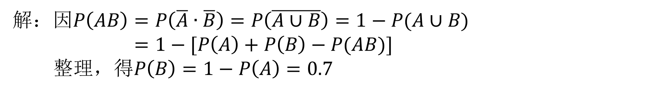
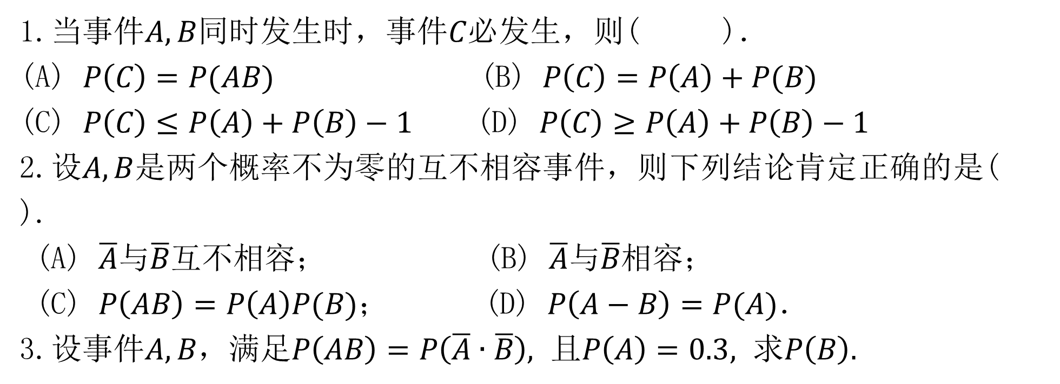
练习题
1.当事件$A,B$同时发生时，事件$C$必发生，则( )．
(A) $P\left(C\right)=P(AB)$ (B) $P\left(C\right)=P\left(A\right)+P(B)$
(C) $P\left(C\right)≤P\left(A\right)+P\left(B\right)−1$ (D) $P\left(C\right)≥P\left(A\right)+P\left(B\right)−1$
2.设$A,B$是两个概率不为零的互不相容事件，则下列结论肯定正确的是( ).
(A) $\overline{A}$与$\overline{B}$互不相容； (B) $\overline{A}$与$\overline{B}$相容；
(C) $P\left(AB\right)=P\left(A\right)P(B)$； (D) $P\left(A−B\right)=P(A)$．
3.设事件$A,B$，满足$P\left(AB\right)=P\left(\overline{A}∙\overline{B}\right),$ 且$P\left(A\right)=0.3,$ 求$P\left(B\right).$
D
D
解：因$P\left(AB\right)=P\left(\overline{A}∙\overline{B}\right)=P\left(\overline{A∪B}\right)=1−P(A∪B)$
$=1−[P\left(A\right)+P\left(B\right)−P(AB)]$
整理，得$P\left(B\right)=1−P\left(A\right)=0.7$

Slide 33
谢谢大家！

